Slide 1
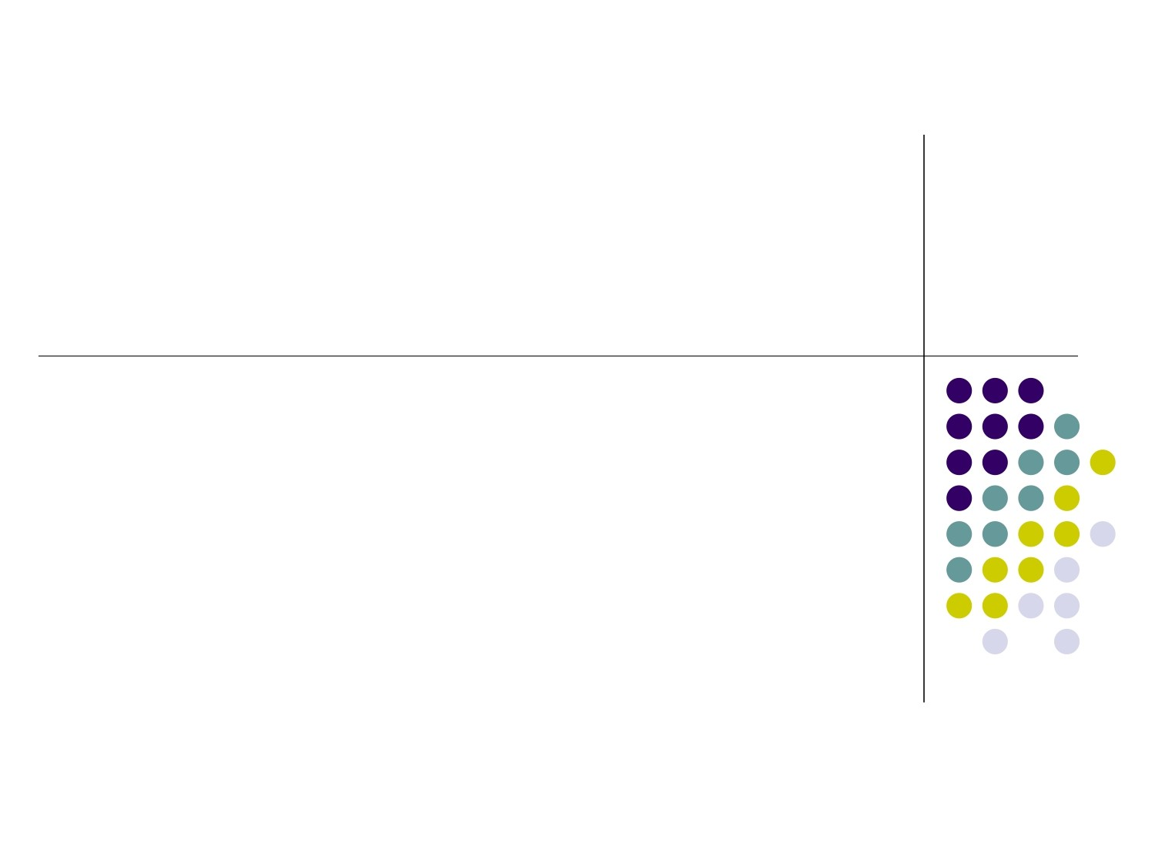
งานบริการซ่อมคอมพิวเตอร์พกพา
(Mobile Computer Maintenance)
(20128-2103)

Slide 2
หน่วยที่ 1
Computer

Slide 3
หน่วยที่ 1 Computer
เนื้อหาหน่วยที่ 1
ความหมายของคอมพิวเตอร์
ประเภทของคอมพิวเตอร์
องค์ประกอบของคอมพิวเตอร์
หลักการทำงานของคอมพิวเตอร์
ฮาร์ดแวร์หลักของคอมพิวเตอร์
อุปกรณ์ต่อพ่วงอื่นๆ

Slide 4
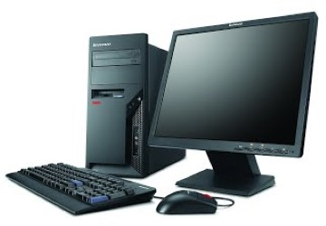
1. ความหมายของคอมพิวเตอร์
คอมพิวเตอร์
มาจากภาษาละตินว่า Computare หมายถึง การนับ/การคำนวณ
หมายถึง เครื่องคำนวณทางอิเล็กทรอนิกส์ , อุปกรณ์คำนวณทางอิเล็กทรอนิกส์
สามารถนำไปใช้งานได้หลากหลาย
โดยทำงานตามคำสั่งที่มนุษย์โปรแกรมไว้
(ทำงานตามคำสั่งที่มนุษย์เขียน)

Slide 5
หน่วยที่ 1 Computer
เนื้อหาหน่วยที่ 1
ความหมายของคอมพิวเตอร์
ประเภทของคอมพิวเตอร์
องค์ประกอบของคอมพิวเตอร์
หลักการทำงานของคอมพิวเตอร์
ฮาร์ดแวร์หลักของคอมพิวเตอร์
อุปกรณ์ต่อพ่วงอื่นๆ

Slide 6
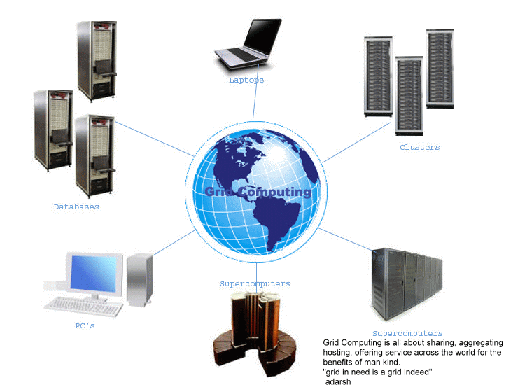
2. ประเภทของคอมพิวเตอร์
ประเภทของคอมพิวเตอร์
คอมพิวเตอร์สามารถจำแนกได้หลายประเภท
จำแนกตาม ความแตกต่างของขนาดเครื่อง ความเร็วในการประมวลผล ราคา
สามารถจำแนกได้ดังนี้
ซูเปอร์คอมพิวเตอร์ (Supercomputer)
เมนเฟรมคอมพิวเตอร์ (Mainframe Computer)
มินิคอมพิวเตอร์ (Minicomputer)
ไมโครคอมพิวเตอร์ (Micro Computer)
คอมพิวเตอร์ฝ่ามือ (Hand-held Personal Computer)
คอมพิวเตอร์แบบฝัง (Embedded Computing)

Slide 7
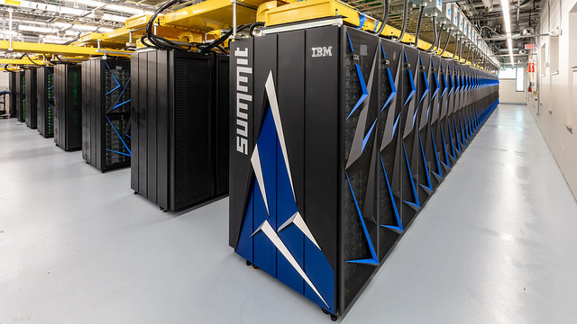
2. ประเภทของคอมพิวเตอร์
1. ซูเปอร์คอมพิวเตอร์ (Supercomputer)
เป็นคอมพิวเตอร์ที่มีความสามารถสูงที่สุด มีขนาดใหญ่ที่สุด
สามารถประมวลผลข้อมูลในปริมาณมาก-รูปแบบอันซับซ้อน
ความรวดเร็วในการคำนวณมากกว่าหนึ่งล้านล้านต่อวินาที (หน่วยจิกะฟลอบ (Gigaflop))
ภายในสามารถรองรับโปรเซสเซอร์ได้มากกว่า 100 ตัว
ใช้ในงานที่ต้องการคำนวณตัวเลขจำนวนหลายล้านตัวภายในเวลาอันรวดเร็ว
เช่น งานพยากรณ์อากาศ งานการวิจัยนิวเคลียร์ งานควบคุมทางอวกาศ

Slide 8
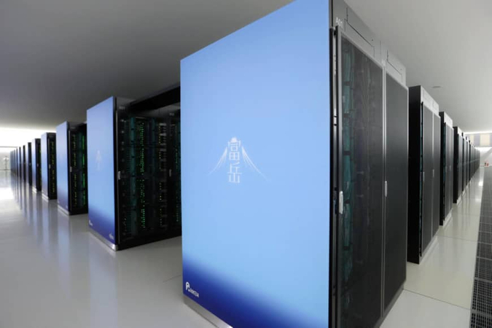
2. ประเภทของคอมพิวเตอร์
ซูเปอร์คอมพิวเตอร์ Fugaku ครองอันดับ 1 ในการจัดอันดับ TOP500 ครั้งที่ 55
เพิ่มเติม https://www.vstecs.co.th/th/index.php/product-details/1421-supercomputer-fugaku.html
เพิ่มเติม https://www.youtube.com/watch?v=HBpkSIJ9KwU&t=261s

Slide 9
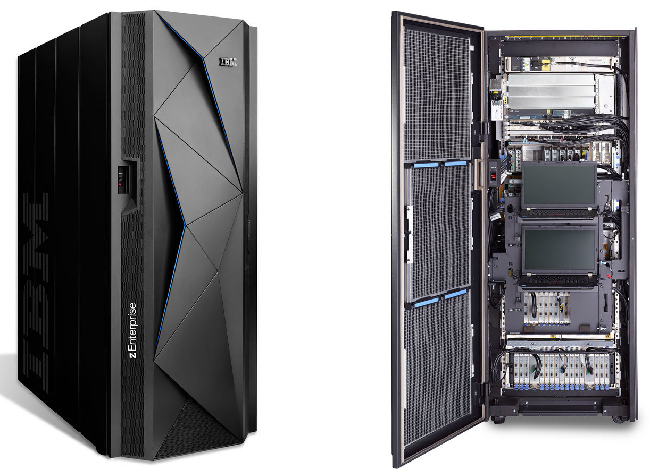
2. ประเภทของคอมพิวเตอร์
2. เมนเฟรมคอมพิวเตอร์ (Mainframe Computer)
คอมพิวเตอร์ขนาดใหญ่ที่มีประสิทธิภาพรองลงมาจากซูเปอร์คอมพิวเตอร์
เครื่องมีขนาดใหญ่ต้องอยู่ในห้องที่ได้รับการอุณหภูมิ
และปราศจากฝุ่นละอองเช่นเดียวกับซูเปอร์คอมพิวเตอร์
สามารถรองรับการทำงานจากผู้ใช้หลายร้อยคนได้ในเวลาเดียวกัน (Multiple Users)
ข้อเด่นของการใช้เมนเฟรมจึงอยู่ที่งานที่ต้องการให้มีระบบศูนย์กลาง
และกระจายการใช้งานไปเป็นจำนวนมาก
เช่น งานธนาคาร ระบบ ATM การจองตั๋วเครื่องบิน การลงทะเบียนต่าง ๆ

Slide 10
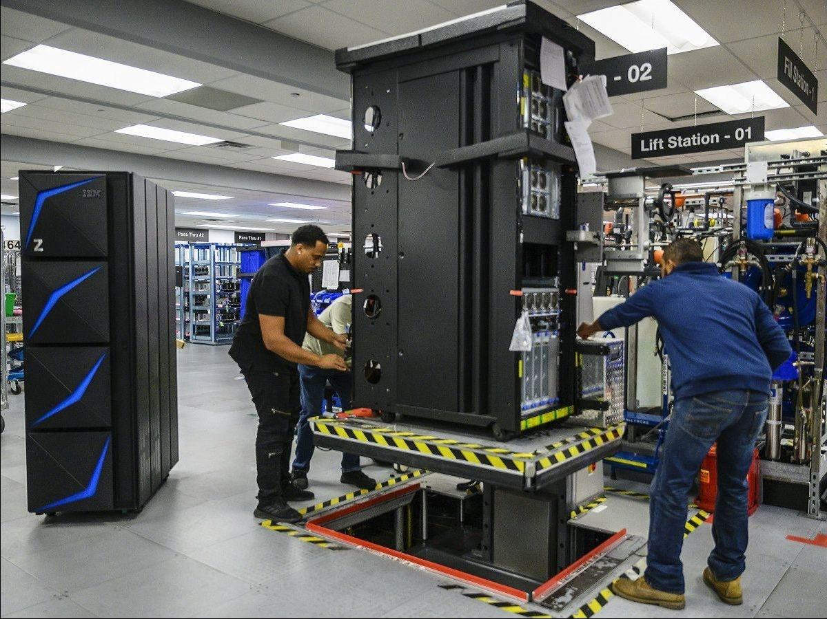
2. ประเภทของคอมพิวเตอร์
เพิ่มเติม https://www.youtube.com/watch?v=RnpvyJaX4Q4

Slide 11
2. ประเภทของคอมพิวเตอร์
3. มินิคอมพิวเตอร์ (Minicomputer)
คือเมนเฟรมคอมพิวเตอร์ขนาดเล็กๆ สามารถบริการผู้ใช้งานได้หลายคนพร้อมๆกัน
ประสิทธิภาพน้อยกว่าเมนเฟรมคอมพิวเตอร์
เหมาะสำหรับ องค์กรขนาดกลาง/แผนกหนึ่ง/สาขาหนึ่งขององค์กรขนาดใหญ่
การใช้งานเช่น การจองห้องพักของโรงแรม การทำงานด้านบัญชีขององค์การธุรกิจ เป็นต้น

Slide 12
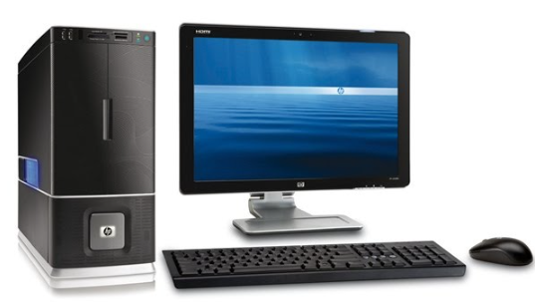
2. ประเภทของคอมพิวเตอร์
4. ไมโครคอมพิวเตอร์ (Micro Computer)
ไมโครคอมพิวเตอร์/คอมพิวเตอร์ส่วนบุคคล (Personal Computer : PC)
มีขนาดเล็กเหมาะกับโต๊ะทำงาน สำนักงาน สถานศึกษา ที่พัก
สามารถจำแนกได้ดังนี้
All in One Computer
Workstation Computer
Stand-alone computer
Server Computer
Notebook Computer

Slide 13
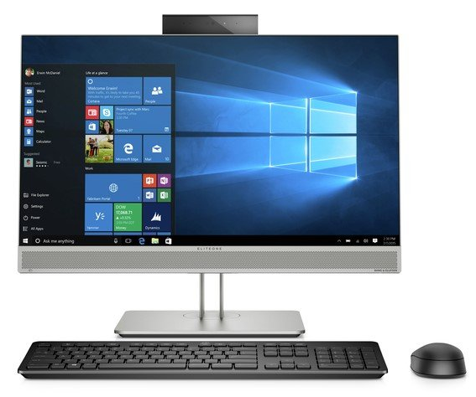
2. ประเภทของคอมพิวเตอร์
4.1. All in One Computer (AiO)
ผสานรวมระหว่างจอภาพและตัวเครื่องทาวเวอร์เข้าด้วยกันเป็นเครื่องเดียว
เครื่องบางรุ่นมาพร้อมกับจอภาพระบบสัมผัส
มีส่วนประกอบต่างๆเหมือนกับเครื่องเดสก์ท็อปดั้งเดิม
(แต่ทุกสิ่งถูกนำมารวมกันไว้ในอุปกรณ์ชิ้นเดียว)

Slide 14
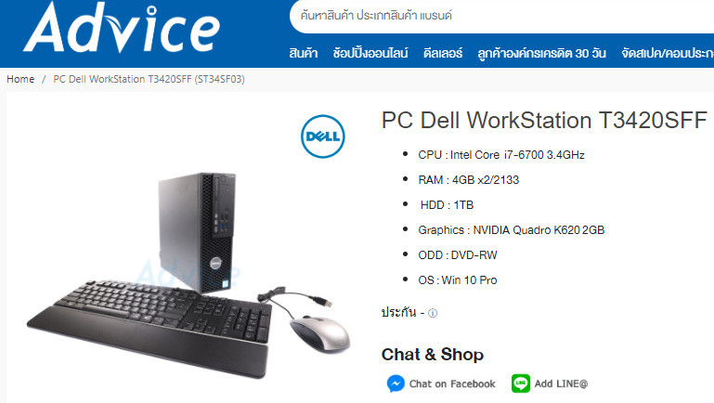
2. ประเภทของคอมพิวเตอร์
4.2. Workstation Computer
ความสามารถ-ประสิทธิภาพสูงกว่าไมโครคอมพิวเตอร์ปกติ
ออกแบบมาเพื่อใช้งานด้านการคำนวณและกราฟิก
ผู้ใช้ส่วนใหญ่เช่น สถาปนิก วิศวกร ออกแบบภาพกราฟิก

Slide 15
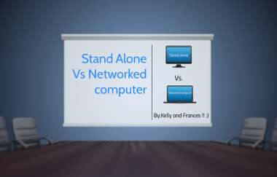
2. ประเภทของคอมพิวเตอร์
4.3. Stand-alone computer
คอมพิวเตอร์ที่ไม่มีการเชื่อมต่อกับเครื่องอื่น ๆ ภายในองค์กร
คอมพิวเตอร์ระบบเดียว

Slide 16
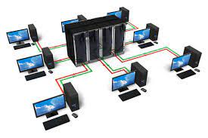
2. ประเภทของคอมพิวเตอร์
4.4. Server Computer
Server เครื่องที่ทำหน้าที่ให้บริการต่างๆกับเครื่อง Client
Server Computer เป็นไมโครคอมพิวเตอร์ที่มีความสามารถเช่นเดียวกับ Server

Slide 17
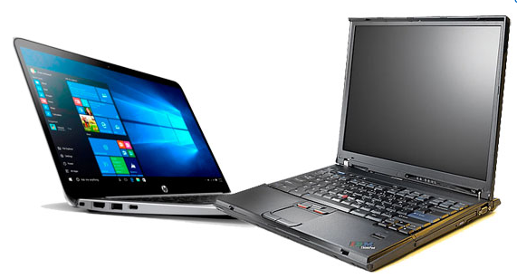
2. ประเภทของคอมพิวเตอร์
4.5. Notebook Computer
คอมพิวเตอร์โน้ตบุ๊ค/แล็ปท็อปคอมพิวเตอร์ (Laptop)
มีขนาดเล็ก ให้สามารถพกพา-เคลื่อนย้ายได้ง่าย
ใช้แบตเตอรี่ในตัว

Slide 18
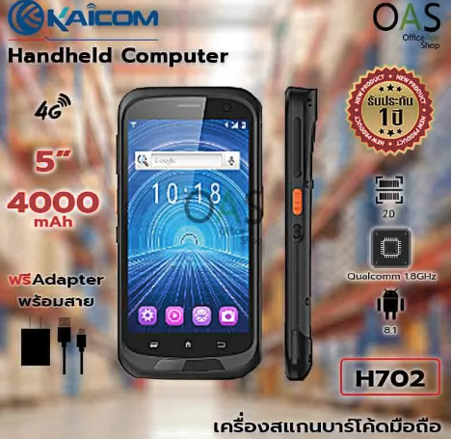
2. ประเภทของคอมพิวเตอร์
5. คอมพิวเตอร์ฝ่ามือ (Hand-held Personal Computer)
เครื่องพีซีขนาดมือถือ
เครื่องพีดีเอ (Personal Digital Assistant : PDA)
Pen-based Computer
เป็นคอมพิวเตอร์ที่มีขนาดเล็ก เท่ากับเครื่องคิดเลข น้ำหนักเบา
มีสมรรถนะในการทำงานเฉพาะงาน (โปรแกรมสำหรับงานส่วนบุคคล)
สามารถเข้าถึงระบบอินเทอร์เน็ต
บางรุ่นสามารถใช้ปากกา (Stylus)
เพิ่มเติม :
KAICOM H702 Handheld Computer 2D Scanning Engine เครื่องสแกนบาร์โค้ดมือถือ #H702 NoBrand | Google Shopping

Slide 19
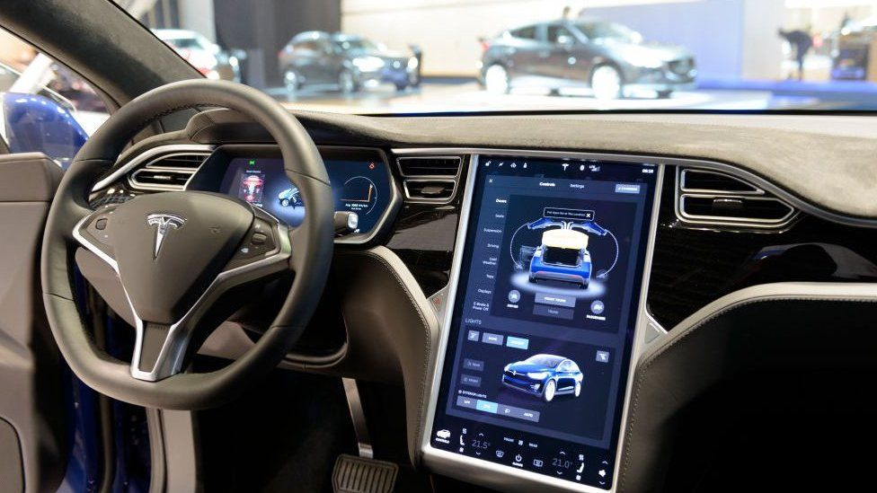
2. ประเภทของคอมพิวเตอร์
6. คอมพิวเตอร์แบบฝัง (Embedded Computing)
คอมพิวเตอร์แบบฝัง (Embedded Computing)
ไมโครคอนโทรลเลอร์ (Micro Controller)
เป็นคอมพิวเตอร์ขนาดเล็กมาก
ใช้การประมวลผลแบบฝัง (Embed) ไว้กับอุปกรณ์ต่างๆ
เช่น ตู้เย็น ไมโครเวฟ รถยนต์

Slide 20
หน่วยที่ 1 Computer
เนื้อหาหน่วยที่ 1
ความหมายของคอมพิวเตอร์
ประเภทของคอมพิวเตอร์
องค์ประกอบของคอมพิวเตอร์
หลักการทำงานของคอมพิวเตอร์
ฮาร์ดแวร์หลักของคอมพิวเตอร์
อุปกรณ์ต่อพ่วงอื่นๆ

Slide 21
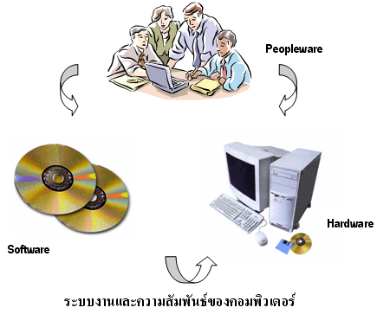
3. องค์ประกอบของคอมพิวเตอร์
องค์ประกอบพื้นฐานของคอมพิวเตอร์
คอมพิวเตอร์จะทำงานได้ต้องมีองค์ประกอบพื้นฐาน 3 อย่างดังนี้
ฮาร์ดแวร์ (Hardware)
ซอฟต์แวร์ (Software)
พีเพิลแวร์ (Peopleware)

Slide 22
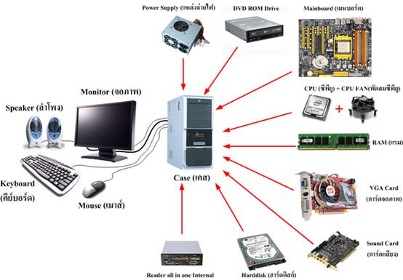
3. องค์ประกอบของคอมพิวเตอร์
1. ฮาร์ดแวร์ (Hardware)
อุปกรณ์ต่างๆ ที่ประกอบขึ้นเป็นเครื่องคอมพิวเตอร์
มีลักษณะเป็นโครงร่างสามารถมองเห็นด้วยตาและสัมผัสได้ (รูปธรรม)

Slide 23
3. องค์ประกอบของคอมพิวเตอร์

Slide 24
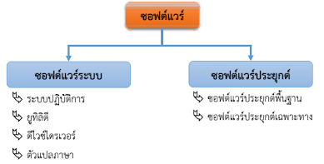
3. องค์ประกอบของคอมพิวเตอร์
2. ซอฟต์แวร์ (Software)
โปรแกรมคอมพิวเตอร์ หรือ ซอฟต์แวร์ หรือ แอปพลิเคชัน
เป็นคำสั่งหรือชุดคำสั่งที่เขียนขึ้นมาเพื่อสั่งให้เครื่องคอมพิวเตอร์ทำงาน
โดยใช้ภาษาคอมพิวเตอร์ภาษาใดภาษาหนึ่ง เช่น ภาษาซี (C) , ภาษาแอสเซมบลี้ (Assembly)
ต้องสั่งเป็นขั้นตอน และแต่ละขั้นตอนต้องทำอย่างละเอียดและครบถ้วน

Slide 25
3. องค์ประกอบของคอมพิวเตอร์

Slide 26

3. องค์ประกอบของคอมพิวเตอร์
3. พีเพิลแวร์ (Peopleware)
คือ บุคคลที่เกี่ยวข้องกับคอมพิวเตอร์
แบ่งตามหน้าที่และความรับผิดชอบแตกต่างกัน เช่น
ผู้ใช้งานคอมพิวเตอร์ (User)
ผู้ดูแลและซ่อมบำรุงเครื่องคอมพิวเตอร์ (Supporter)
ผู้เขียนโปรแกรมคอมพิวเตอร์ (Programmer)
ผู้ออกแบบและวิเคราะห์ระบบคอมพิวเตอร์ (System Analysis)
ผู้บริหารระบบคอมพิวเตอร์ (System Manager)
เพิ่มเติม Accounting Information Systems: บทที่ 5 ฮาร์ดแวร์ ซอฟแวร์ พีเพิลแวร์ (Hardware Software People ware) (ais-2562.blogspot.com)

Slide 27
3. องค์ประกอบของคอมพิวเตอร์

Slide 28
หน่วยที่ 1 Computer
เนื้อหาหน่วยที่ 1
ความหมายของคอมพิวเตอร์
ประเภทของคอมพิวเตอร์
องค์ประกอบของคอมพิวเตอร์
หลักการทำงานของคอมพิวเตอร์
ฮาร์ดแวร์หลักของคอมพิวเตอร์
อุปกรณ์ต่อพ่วงอื่นๆ

Slide 29
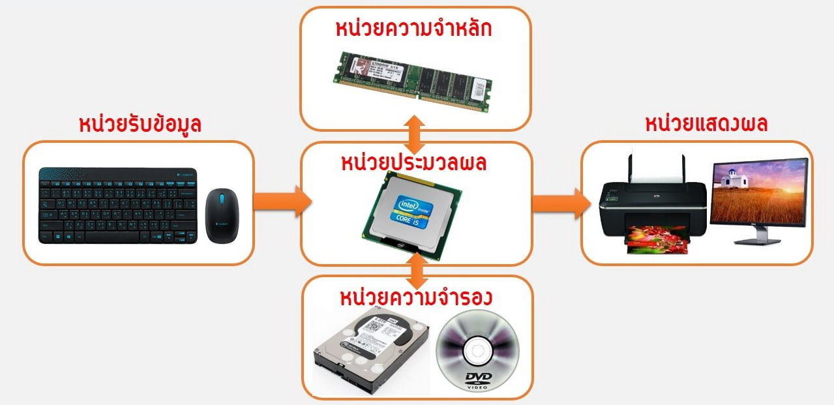
4. หลักการทำงานของคอมพิวเตอร์
หลักการทำงานของคอมพิวเตอร์
การทำงานของคอมพิวเตอร์จะเป็นไปตามที่โปรแกรมได้กำหนดไว้
โดยจะประกอบไปด้วยองค์ประกอบพื้นฐาน 5 หน่วยได้แก่
หน่วยรับข้อมูล (Input Unit)
หน่วยประมวลผลกลาง (Central Processing Unit : CPU)
หน่วยความจําหลัก (Main Memory)
หน่วยความจํารอง (Secondary Storage)
หน่วยแสดงผล (Output Unit)

Slide 30
4. หลักการทำงานของคอมพิวเตอร์

Slide 31

4. หลักการทำงานของคอมพิวเตอร์
1. หน่วยรับข้อมูล (Input Unit)
ทำหน้าที่รับข้อมูลเข้าสู่คอมพิวเตอร์ เช่น
แป้นพิมพ์ (Keyboard)
เมาส์ (Mouse)
เครื่องโอเอ็มอาร์ (Optical Mark Reader : OMR)
เครื่องอ่านพิกัด (Digitizing tablet)
สแกนเนอร์ (Scanner)
ปากกาแสง (Light Pen)
จอยสติ๊ก (Joy Sticks)

Slide 32
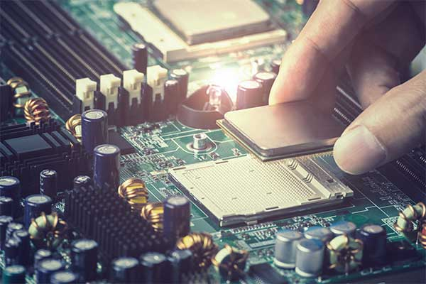
4. หลักการทำงานของคอมพิวเตอร์
2. หน่วยประมวลผลกลาง (Central Processing Unit : CPU)
เปรียบเสมือนสมองของคอมพิวเตอร์
ทำหน้าที่นำข้อมูลมาประมวลผล ตามชุดคำสั่งที่โปรแกรมไว้
CPU ประกอบด้วย
หน่วยควบคุม (Control Unit)
ทำหน้าที่ ควบคุม/สั่งการฮาร์ดแวร์ต่างๆ
หน่วยคำนวณและตรรกะ (Arithmetic Logic Unit : ALU)
ทำหน้าที่ คำนวณ เปรียบเทียบข้อมูลต่างๆ โดยประสานงานกับหน่วยความจำ

Slide 33
4. หลักการทำงานของคอมพิวเตอร์
3. หน่วยความจําหลัก (Main Memory)
ทำงานประสานกับ CPU ตลอดเวลา
โดย CPU จะประมวลผลแล้วนำผลลัพธ์ไปเก็บไว้ในหน่วยความจำ
หน่วยความจําหลัก แบ่งตามสภาพการใช้งานได้ 3 ประเภท
หน่วยความจำประเภทรอม (Read Only Memory : ROM)
หน่วยความจำประเภทแรม (Random Access Memory : RAM)
หน่วยความจำซีมอส (Complimentary metal oxide semiconductor : CMOS)

Slide 34
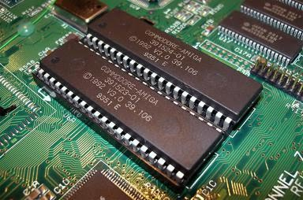
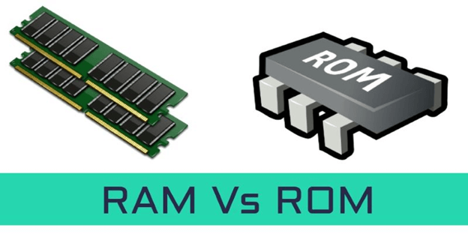
4. หลักการทำงานของคอมพิวเตอร์
3. หน่วยความจําหลัก (Main Memory)
หน่วยความจำประเภทรอม (Read Only Memory : ROM)
เป็นชนิด Non-Volatile Memory ไม่ขึ้นกับกระแสไฟฟ้าที่จ่ายเข้ามา
(ไม่มีไฟเข้าข้อมูลก็ไม่หาย)
ข้อมูลที่เก็บในรอมประกอบไปด้วย ชุดคำสั่งการเริ่มต้นเครื่อง
เป็นชนิดอ่านอย่างเดียวแก้ไขไม่ได้ (ตามชื่อ)

Slide 35
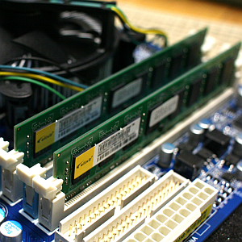
4. หลักการทำงานของคอมพิวเตอร์
3. หน่วยความจําหลัก (Main Memory)
หน่วยความจำประเภทแรม (Random Access Memory : RAM)
เป็นชนิด Volatile Memory ขึ้นกับกระแสไฟฟ้าที่จ่ายเข้ามา
(เก็บข้อมูลได้เฉพาะตอนมีไฟฟ้า)

Slide 36
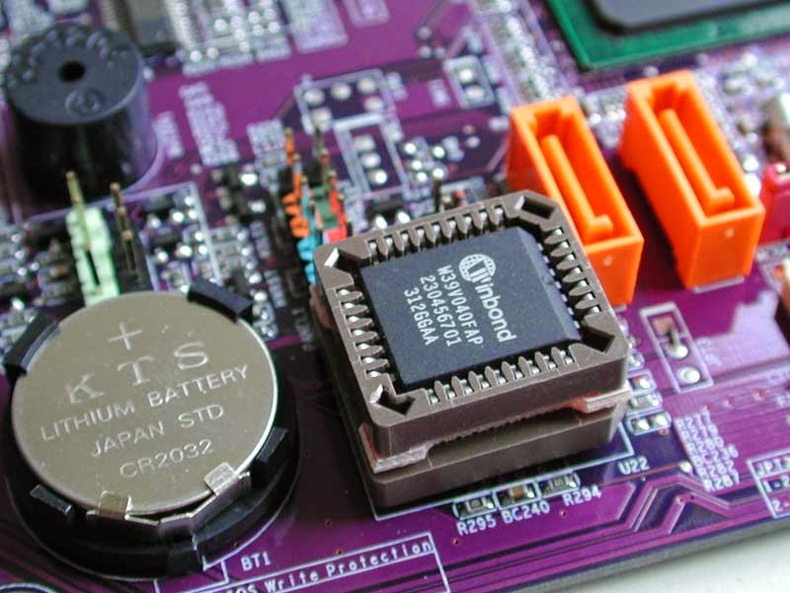
4. หลักการทำงานของคอมพิวเตอร์
3. หน่วยความจําหลัก (Main Memory)
หน่วยความจำซีมอส (Complimentary metal oxide semiconductor : CMOS)
เป็นซิปหน่วยความจำ (Memory chip)
เก็บข้อมูลที่สำคัญของเครื่อง เช่น วัน เวลา
เป็นหน่วยความจำไบออส (BIOS) เนื่องจากเป็นข้อมูลสตาร์ทระบบ
ใช้ไฟจากแบตเตอรี่
ข้อมูลสามารถเปลี่ยนแปลงได้

Slide 37
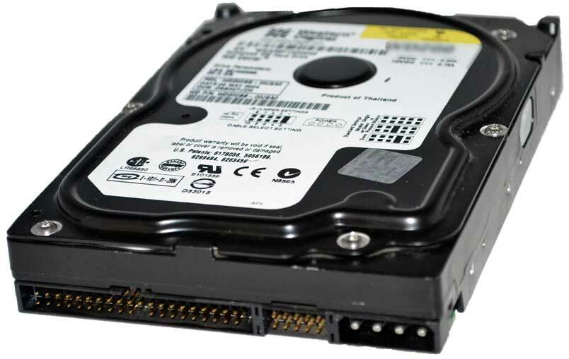
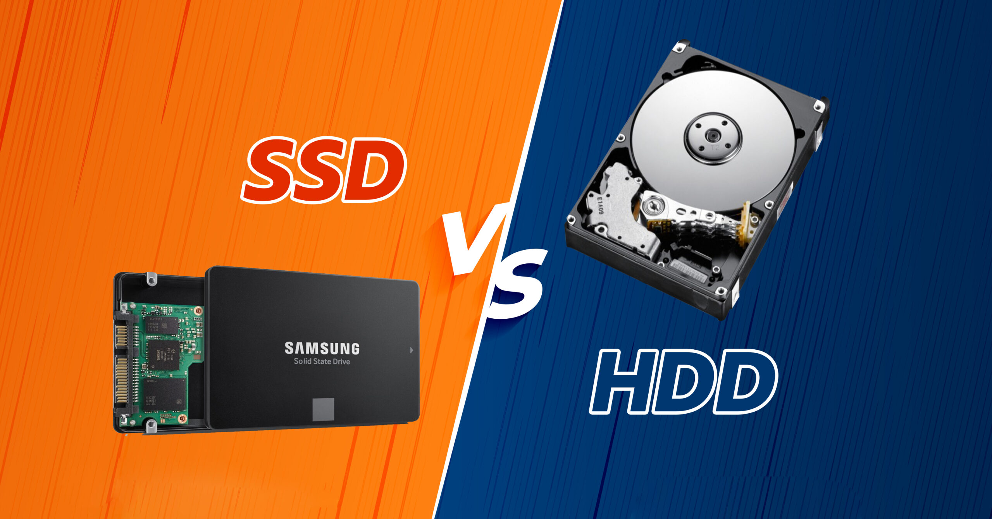
4. หลักการทำงานของคอมพิวเตอร์
4. หน่วยความสำรอง (Secondary Memory)
ทำหน้าที่เก็บบันทึกข้อมูลต่างๆไว้อย่างถาวร
สามารถแก้ไข้ข้อมูลได้ตลอดเวลา เช่น
ฮาร์ดดิสก์ (Hard Disk)
ซีดีรอม (Compact Disk-Read-Only Memory : CD-ROMs)
แฟลชไดรฟ์ (Flash Drive)
อื่นๆ หน่วยความจำสำรอง - Computer BCY School (google.com)

Slide 38
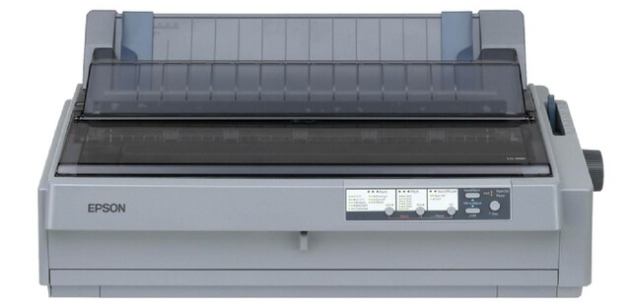
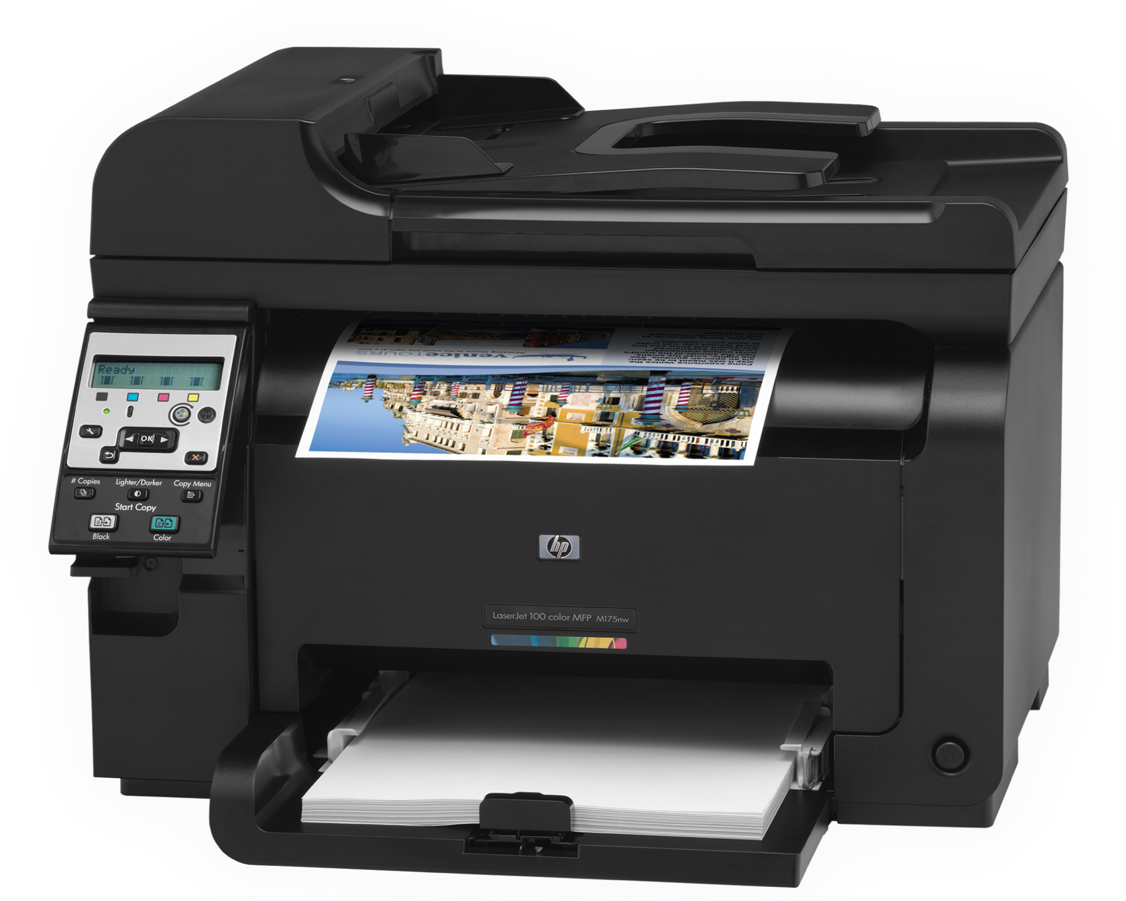
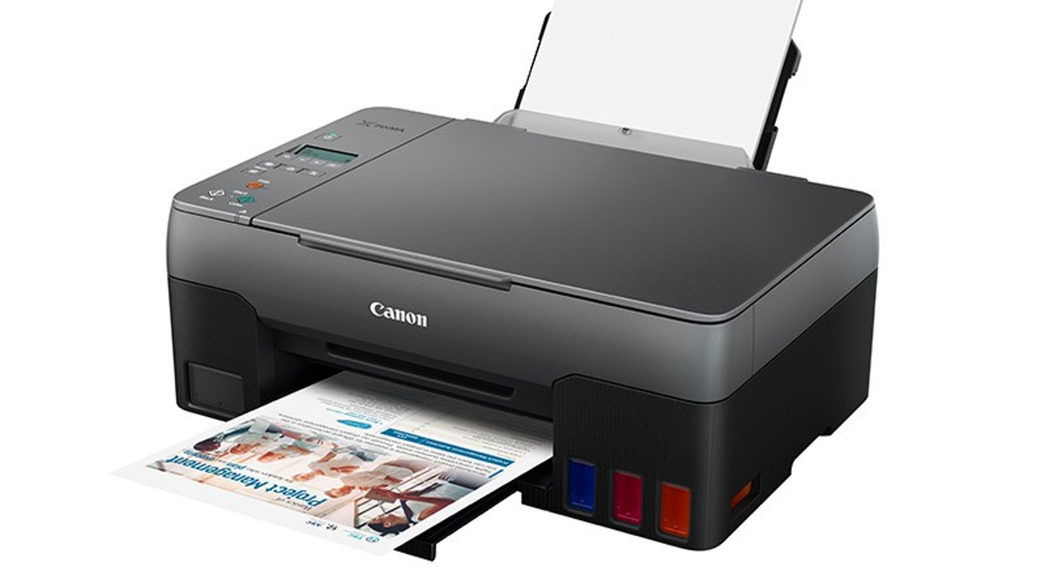
4. หลักการทำงานของคอมพิวเตอร์
5. หน่วยส่งออก (Output Unit)
ทำหน้าที่แสดงผลลัพธ์ที่ได้จากการประมวลผลออกมา เช่น
จอภาพ (Monitor) มี 2 แบบ
จอแสดงผลแบบ CRT (Cathode Ray Tube Monitor)
จอแสดงผลแบบ LCD (Liquid Crystal Display)
เครื่องพิมพ์ (Printer)
เครื่องพิมพ์แบบจุด (Dot Matrix Printer)
เครื่องพิมพ์เลเซอร์ (Laser Printer)
เครื่องพิมพ์แบบพ่นหมึก (Inkjet Printer)
ลำโพง (Speaker)

Slide 39
หน่วยที่ 1 Computer
เนื้อหาหน่วยที่ 1
ความหมายของคอมพิวเตอร์
ประเภทของคอมพิวเตอร์
องค์ประกอบของคอมพิวเตอร์
หลักการทำงานของคอมพิวเตอร์
ฮาร์ดแวร์หลักของคอมพิวเตอร์
อุปกรณ์ต่อพ่วงอื่นๆ

Slide 40
5. ฮาร์ดแวร์หลักของคอมพิวเตอร์
5. ฮาร์ดแวร์หลักของคอมพิวเตอร์
https://www.youtube.com/watch?v=0uVsWfdO5Do

Slide 41
หน่วยที่ 1 Computer
เนื้อหาหน่วยที่ 1
ความหมายของคอมพิวเตอร์
ประเภทของคอมพิวเตอร์
องค์ประกอบของคอมพิวเตอร์
หลักการทำงานของคอมพิวเตอร์
ฮาร์ดแวร์หลักของคอมพิวเตอร์
อุปกรณ์ต่อพ่วงอื่นๆ

Slide 42
6. อุปกรณ์ต่อพ่วงอื่นๆ
6. อุปกรณ์ต่อพ่วงอื่นๆ
https://www.youtube.com/watch?v=0uVsWfdO5Do

Slide 43
งานบริการซ่อมคอมพิวเตอร์พกพา
(Mobile Computer Maintenance)
(20128-2103)

